Slide 1
Uniﬁed Modeling Language
Marcello Valeri

Slide 2
Realizzazione del software
Da un’analisi di 13.522 progetti di costruzione sw:

Slide 3
Realizzazione del software
Da un’analisi di 13.522 progetti di costruzione sw:
– 66% di tutti i progetti falliscono (non hanno risultato utile)

Slide 4
Realizzazione del software
Da un’analisi di 13.522 progetti di costruzione sw:
– 66% di tutti i progetti falliscono (non hanno risultato utile)
– 82% dei progetti superano i tempi previsti

Slide 5
Realizzazione del software
Da un’analisi di 13.522 progetti di costruzione sw:
– 66% di tutti i progetti falliscono (non hanno risultato utile)
– 82% dei progetti superano i tempi previsti
– 48% dei progetti producono sistemi senza le funzioni richieste dai clienti

Slide 6
Realizzazione del software
Da un’analisi di 13.522 progetti di costruzione sw:
– 66% di tutti i progetti falliscono (non hanno risultato utile)
– 82% dei progetti superano i tempi previsti
– 48% dei progetti producono sistemi senza le funzioni richieste dai clienti
– 55 miliardi $ di spreco considerando solo i progetti USA

Slide 7
Ingegneria del software
• L’Ingegneria del Sw (Software Engineering) è una disciplina metodologica, cioè studia i metodi di produzione, le teorie alla base dei metodi, e gli strumenti efficaci di sviluppo e misura della qualità di sistemi software complessi

Slide 8
Ingegneria del software
• L’Ingegneria del Sw (Software Engineering) è una disciplina metodologica, cioè studia i metodi di produzione, le teorie alla base dei metodi, e gli strumenti efficaci di sviluppo e misura della qualità di sistemi software complessi
• E’ tuttavia anche una disciplina empirica, cioè basata sull’esperienza e sulla storia dei progetti passati

Slide 9
Modelli generici di processo software
• Modello a cascata (esempio: Waterfall)
– Specifica e sviluppo sono separati e distinti
• Modello iterativo (esempio: UP)
– Specifica e sviluppo sono ciclici e sovrapposti
• Modello agile
– Non pianificato, guidato dall’utente e dai test

Slide 10
I progetti software sono complessi
Il tipico progetto software raramente coinvolge un solo sviluppatore, e può coinvolgerne anche centinaia:
separare compiti e responsabilità
raggruppare le informazioni a diversi livelli di granularità

Slide 11
I progetti software sono complessi
Il tipico progetto software raramente coinvolge un solo sviluppatore, e può coinvolgerne anche centinaia:
separare compiti e responsabilità
raggruppare le informazioni a diversi livelli di granularità
Il tipico progetto software subisce un ricambio di personale nel corso della sua storia:
il progetto perde conoscenza
nuovi sviluppatori devono acquisirla

Slide 12
I progetti software sono complessi
Il tipico progetto software raramente coinvolge un solo sviluppatore, e può coinvolgerne anche centinaia:
separare compiti e responsabilità
raggruppare le informazioni a diversi livelli di granularità
Il tipico progetto software subisce un ricambio di personale nel corso della sua storia:
il progetto perde conoscenza
nuovi sviluppatori devono acquisirla
Le caratteristiche del progetto spesso mutano col tempo:
necessità di comunicare con il cliente in termini chiari
prevedere ed adattarsi ai cambiamenti
stimarne l’impatto su costi, tempi e risorse di sviluppo

Slide 13
I progetti software sono complessi
Il tipico progetto software raramente coinvolge un solo sviluppatore, e può coinvolgerne anche centinaia:
separare compiti e responsabilità
raggruppare le informazioni a diversi livelli di granularità
Il tipico progetto software subisce un ricambio di personale nel corso della sua storia:
il progetto perde conoscenza
nuovi sviluppatori devono acquisirla
Le caratteristiche del progetto spesso mutano col tempo:
necessità di comunicare con il cliente in termini chiari
prevedere ed adattarsi ai cambiamenti
stimarne l’impatto su costi, tempi e risorse di sviluppo
Come si può ragionare su questo se non si sa su cosa si sta ragionando?

Slide 14
Modellare
Un modello è un’astrazione che cattura le proprietà salienti della realtà che si desidera rappresentare.
Idealizza una realtà complessa, individuandone i tratti importanti e separandoli dai dettagli, facilitandone la comprensione.
La mente umana compie un’attività continua di modellazione, producendo schemi per comprendere e spiegare quello che viene percepito dai sensi.
La realtà è un’istanza del modello.

Slide 15
Perché Modellare
Per comprendere il soggetto in analisi.
Per conoscere il soggetto in analisi (ﬁssando ciò che si è compreso).
Per comunicare la conoscenza del soggetto.

Slide 16
I linguaggi di modellazione
Un linguaggio di modellazione fornisce le primitive a cui ricondurre la realtà in esame.
Permette di esprimere le entità che compongono un sistema complesso, le loro caratteristiche e le relazioni che le collegano.
Nell’ambito di un progetto, il linguaggio di modellazione è normalmente distinto dal processo di sviluppo:
il linguaggio descrive cosa deve essere ottenuto;
il processo descrive i passi da intraprendere per ottenerlo;
insieme, linguaggio e processo deﬁniscono un metodo di sviluppo.

Slide 17
Che cos’è UML Parte 1
UML, Uniﬁed Modeling Language, è un linguaggio semiformale e graﬁco (basato su diagrammi) per speciﬁcare, visualizzare, costruire e documentare gli artefatti di un sistema software.
Permette di:
modellare un dominio
scrivere i requisiti di un sistema software
descrivere l’architettura del sistema
descrivere struttura e comportamento di un sistema
documentare un’applicazione
generare automaticamente un’implementazione
Gli stessi modelli UML sono quindi artefatti usati per sviluppare il sistema e comunicare con il cliente (ma anche con progettisti/sviluppatori/etc.)

Slide 18
Che cos’è UML Parte 2
Si tratta di un linguaggio di modellazione usato per capire e descrivere le caratteristiche di un nuovo sistema o di uno esistente.
Indipendente dall’ambito del progetto.
Indipendente dal processo di sviluppo.
Indipendente dal linguaggio di programmazione (progettato per essere abbinato alla maggior parte dei linguaggi object-oriented).
Fa parte di un metodo di sviluppo, non è esso stesso il metodo.

Slide 19
L come Linguaggio
Si tratta di un vero e proprio linguaggio, non di una semplice notazione graﬁca.
Un modello UML è costituito da un insieme di elementi che hanno anche una rappresentazione graﬁca.
Il linguaggio è semiformale perché descritto in linguaggio naturale e con l’uso di diagrammi, cercando di ridurre al minimo le ambiguità.
Ha regole sintattiche (come produrre modelli legali) e regole semantiche (come produrre modelli con un signiﬁcato).

Slide 20
U come Uniﬁcato
UML rappresenta la sintesi di vari approcci metodologici fusi in un’unica entità.
L’intento era di prendere il meglio da ciascuno dei diversi linguaggi esistenti e integrarli. Per questo motivo, UML è un linguaggio molto vasto.
Questa è una delle critiche principali mosse a UML ("vuole fare troppe cose").

Slide 21
Breve storia
Agli inizi degli anni ’90 vi era una proliferazione di linguaggi e approcci alla modellazione object-oriented. Mancava uno standard accettato universalmente per la creazione di modelli software.
Nel 1994 due esperti di modellazione della Rational Software Corporation, Grady Booch e James Rumbaugh, uniﬁcarono i propri metodi, Booch e OMT (Object Management Technique).
Nel 1997, la speciﬁca UML 1.0 viene presentata all’OMG (Object Management Group), un consorzio di grandi aziende interessate allo sviluppo di standard e tecnologie basate su oggetti.

Slide 22
Object-oriented
UML non è solo un linguaggio per la modellazione, ma un linguaggio per la modellazione orientata agli oggetti.
Questo include sia l’analisi che la progettazione orientata agli oggetti (OOA e OOD, rispettivamente):
analisi: capire cosa deve fare il sistema, senza occuparsi dei dettagli implementativi
progettazione: capire come il sistema raggiunge il suo scopo, come viene implementato
UML offre strumenti di modellazione OO in entrambi gli ambiti; frammenti differenti di UML sono impiegati in diverse fasi del processo di sviluppo (anche se UML stesso non fornisce indicazioni sul suo utilizzo).

Slide 23
Object-oriented
OO: un paradigma che sposta l’enfasi della programmazione dal codice verso le entità su cui esso opera, gli oggetti.
Una rivoluzione copernicana cominciata dagli anni ’60 e proseguita, lentamente, ﬁno ad affermarsi negli anni ’90.
I principi cardine furono proposti separatamente e solo successivamente integrati in unico paradigma.
Principi OO comunemente accettati sono: Abstraction, Encapsulation, Inheritance, Polymorphism.

Slide 24
Principi OO
Abstraction : usare classi per astrarre la natura e le caratteristiche di un oggetto, che è un’istanza della propria classe di appartenenza.
Encapsulation : nascondere al mondo esterno i dettagli del funzionamento di un oggetto; gli oggetti hanno accesso solo ai dati di cui hanno bisogno.
Inheritance : classi possono specializzare altre classi ereditando da esse e implementando solo la porzione di comportamento che differisce.
Polymorphism : invocare comportamento diverso in reazione allo stesso messaggio, a seconda di quale oggetto lo riceve.

Slide 25
Struttura di UML
Composto da
Viste
Mostrano i differenti aspetti di un sistema attraverso la realizzazione di un certo numero di diagrammi.
Sono astrazioni, ognuna delle quali modella il sistema con un’ottica diversa (funzionale, non funzionale, organizzativa).
La somma delle viste fornisce il quadro d’insieme.
Tipologie di viste:
Use case
Design
Implementation
Process
Deployment
Diagrammi
Esprimono le viste tramite diagrammi.
Elementi
Sono i concetti che permettono di realizzare i diagrammi (attori).

Slide 26
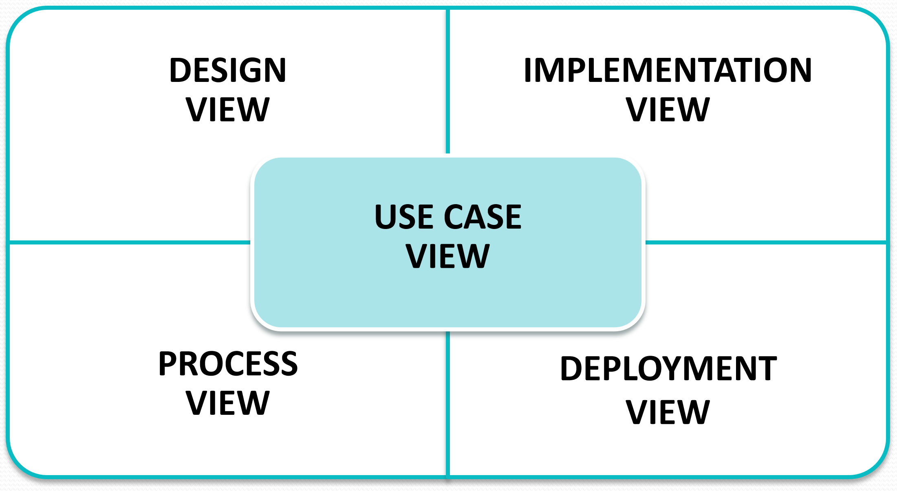
Le viste di UML

Slide 27
Use case
Analizza i requisiti utente
Cosa dovrà fare il sistema?
Vista ad alto livello di importanza fondamentale:
Guida lo sviluppo delle rimanenti.
Stabilisce le funzionalità che il sistema dovrà realizzare.
Le funzionalità saranno individuate assieme al cliente grazie all’ausilio di tale vista, utile al reperimento dei requisiti.
A questo livello è necessario concentrarsi sul cosa fare, astraendosi il più possibile dal come verrà implementato.
la vista che agisce da ’collante’ per le altre; spiega il funzionamento desiderato del sistema

Slide 28
Design
Descrive come realizzare le funzioni
Si analizza il sistema dall’interno.
Si trovano
struttura statica del sistema
diagramma delle classi
diagramma degli oggetti
collaborazione dinamica
interazioni tra gli oggetti del sistema

Slide 29
Implementation
Descrive l’aggregazione in moduli, chiamati package, e le relative interdipendenze.

Slide 30
Process
Analizza gli aspetti non funzionali del sistema
Individuazione dei processi
Serve a massimizzare l’utilizzo efficiente delle risorse
Stabilendo l’esecuzione parallela di determinate operazioni
Consentendo la gestione di eventi asincroni

Slide 31
Deployment
Mostra l’architettura fisica del sistema
La distribuzione e l’ubicazioni delle componenti software all’interno della struttura stessa.

Slide 32
Diagrammi
Sono grafici che visualizzano una particolare proiezione del sistema da modellare.
Use case diagram
Class diagram
Object diagram
Sequence diagram
Collaboration diagram
State diagram
Activity diagram
Component diagram
Deployment diagram

Slide 33
Use case Parte 1
Visione d’insieme del sistema che si sta analizzando
Fondamentali nelle fasi iniziali del progetto
Rappresentano il sistema visto dall’utilizzatore
Modellano il dialogo tra l’utilizzatore e il sistema stesso
Descrivono l’interazione tra attori e sistema
Non la logica propria della funzione (sono astratti)
Espressi in forma testuale (comprensibili anche ai non addetti)
Diversi livelli di definizione (sistema complessivo o sue parti)
Rappresentano le modalità d’uso del sistema da parte di uno o più attori

Slide 34
Use case Parte 2
Consentono di scoprire i requisiti funzionali
Rappresentano un valido ausilio nel dialogo con l’utente
Fondamentali con esponenti non tecnici
Vengono rappresentati da un diagramma.

Slide 35
Diagramma dei casi d’uso
Rappresentano i casi d’uso, gli attori e le associazioni che li legano.
Visualizzano le modalità d’utilizzo del sistema da parte di uno o più utilizzatori, che vengono definiti attori.
I singoli casi d’uso descrivono le iterazioni tra sistema e attori (non la logica delle funzioni).
Un attore è un elemento esterno al sistema che fornisce un’input a cui il sistema deve rispondere.
Tipicamente è il primo tipo di diagramma ad essere creato in un processo o ciclo di sviluppo, nell’ambito dell’analisi dei requisiti.

Slide 36
Casi d’uso e requisiti funzionali
I requisiti funzionali specificano cosa deve essere fatto.
Sono indipendenti dalla tecnologia, dall’architettura, dalla piattaforma, dal linguaggio di programmazione.
I requisiti non-funzionali specificano vincoli aggiuntivi, ad esempio:
performance
scalabilità
tolleranza ai guasti
dimensione degli eseguibili
I casi d’uso modellano i requisiti funzionali.

Slide 37
Il desiderato
Il desiderato è ciò che il cliente desidera.
Formalizzare il desiderato in requisiti è una delle più importanti sfide aperte dell’ingegneria del software.
La specifica errata o incompleta delle richieste del cliente è una delle cause principali del fallimento dei progetti software.
Il diagramma e la modellazione dei casi d’uso aiutano l’interazione con il cliente e migliorano l’estrazione dei requisiti (funzionali).

Slide 38
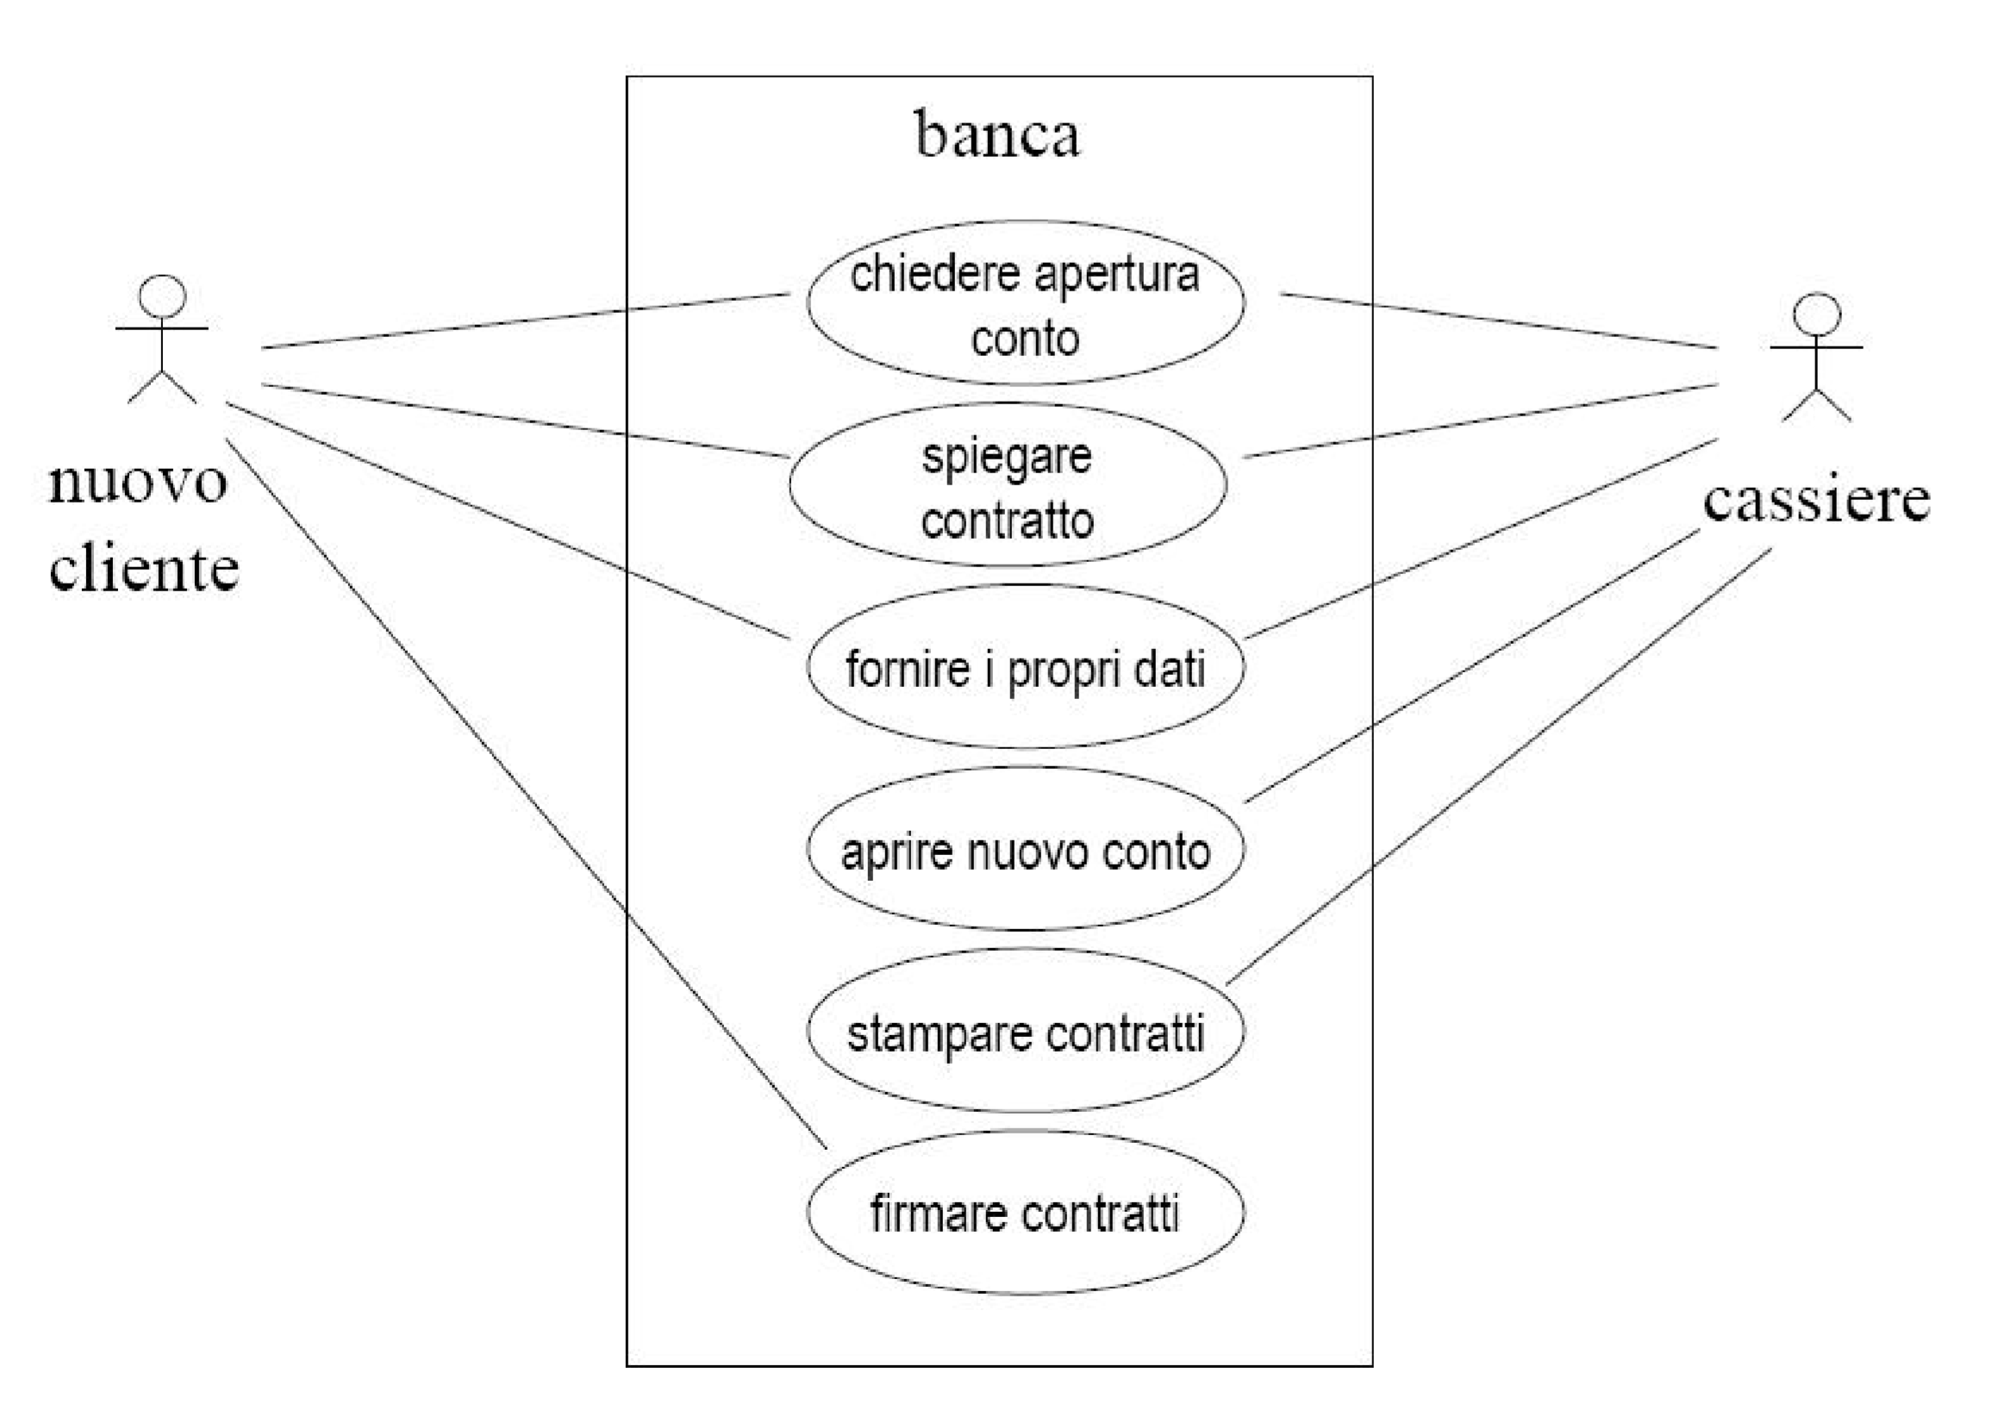
Un esempio: conto in banca

Slide 39
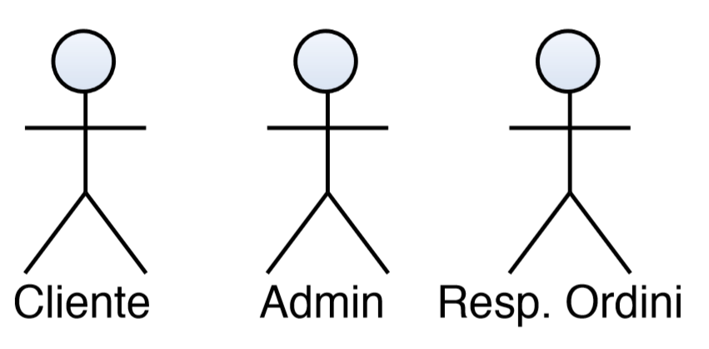
Attore
Utilizzatore del sistema che interagisce con i casi d’uso
Può essere umano oppure un altro sistema
Rappresenta un ruolo di un oggetto
Un oggetto fisico (classe) può assumere ruoli diversi e quindi essere modellato da più attori.
Nel caso di attori umani, il nome di un attore identifica il ruolo che l’attore svolge in quel contesto, non il suo incarico o mansione.
Gli attori eseguono casi d’uso: prima si cercano gli attori, poi i loro casi d’uso
Un attore è esterno al sistema.

Slide 40
Come individuare gli attori
Per individuare un attore è necessario individuare chi/cosa interagisce col sistema e con quale ruolo.
Domande utili:
Chi/cosa usa il sistema?
Che ruolo ha chi/cosa interagisce col sistema?
In quale parte dell’organizzazione è utilizzato il sistema?
Chi/cosa avvia il sistema?
Chi supporterà e manterrà il sistema?
Altri sistemi interagiscono col sistema?
Ci sono funzioni attivate periodicamente? es. backup
Chi/cosa ottiene o fornisce informazioni dal sistema?
Un attore ha diversi ruoli?
Lo stesso ruolo è assegnato a più attori?

Slide 41
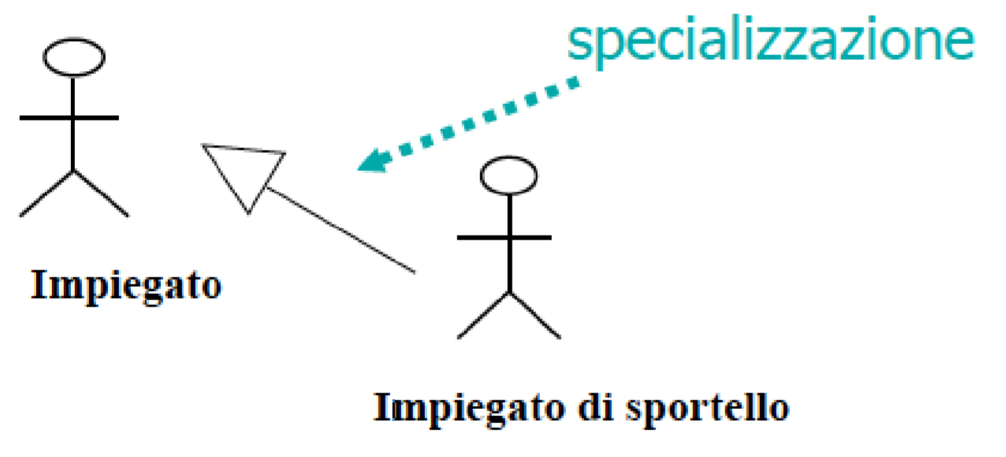
Specializzazione degli attori
Gli attori possono essere specializzati e connessi ad altri attori tramite relazioni di generalization
Attori specializzati usano le stesse funzionalità degli attori che generalizzano ed eventualmente alcune funzionalità speciﬁche.

Slide 42

Use case
Rappresenta una particolare modalità d’utilizzo del sistema.
Rappresenta alcune delle funzioni visibili all’attore.
Consente all’attore di raggiungere alcuni obiettivi
Manipolazione di informazione
Esecuzione di funzione
es. archivia documento

Slide 43
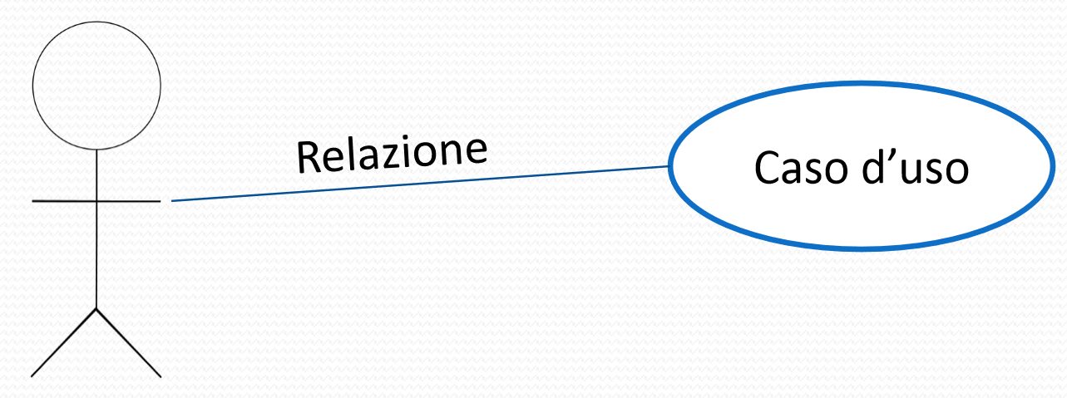
Relazioni tra attori e use case
La relazione indica l’esistenza di un’associazione tra un attore ed un caso d’uso.
Quindi una particolare persona (o sistema) che si trova in un certo ruolo comunica con specifiche istanze del caso d’uso, partecipando agli eventi rappresentati dal caso.

Slide 44
Rappresentazioni accessorie
Con i diagrammi dei casi d’uso si possono inoltre rappresentare:
Generalizzazioni tra casi d’uso
Generalizzazioni tra attori
Relazioni di inclusione tra casi d’uso (include)
Relazioni di estensione tra casi d’uso (extend)

Slide 45
Generalizzazione tra casi d’uso
Può esistere più di una versione di un caso d’uso, aventi ognuna alcune azioni in comune ed altre uniche per ciascun caso.
Nel diagramma si associano i casi d’uso con una freccia puntata verso il caso d’uso più generale.
Il caso d’uso specializzato eredita parte delle funzionalità del caso d’uso generico

Slide 46
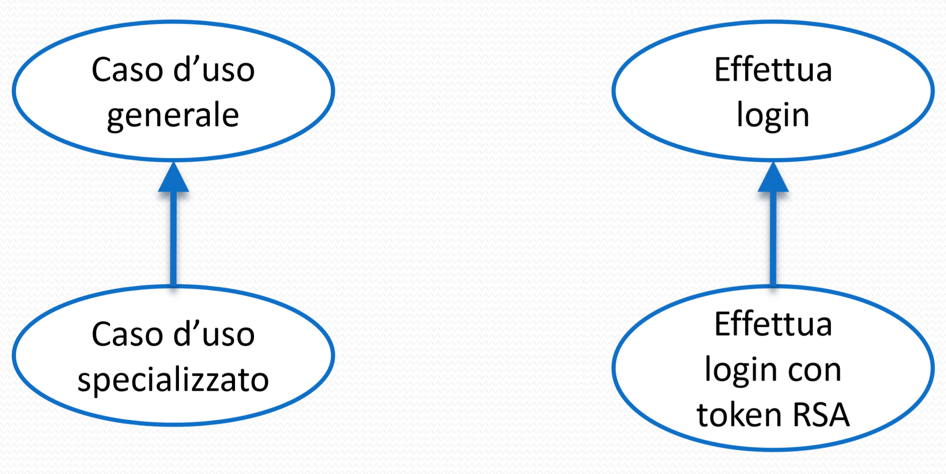
Esempio generalizzazione Casi d’uso

Slide 47
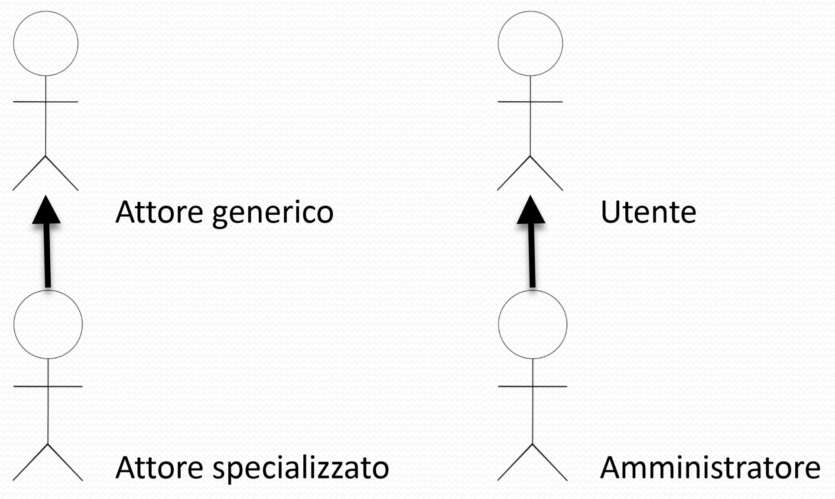
Generalizzazione tra attori

Slide 48
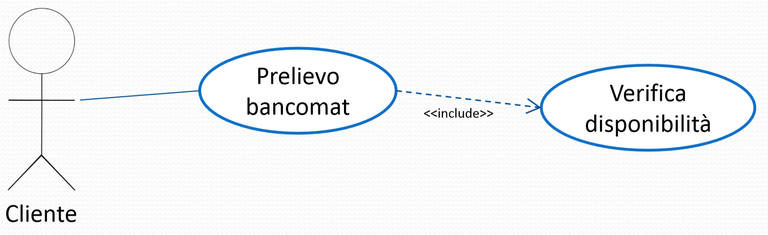
Inclusione tra casi d’uso
Un caso d’uso comprende le funzionalità di un altro caso.
Una relazione di inclusione da un caso d’uso A(base) ad un caso d’uso B(incluso) indica che le funzionalità del caso d’uso B saranno sempre presenti in un istanza del caso d’uso A.

Slide 49
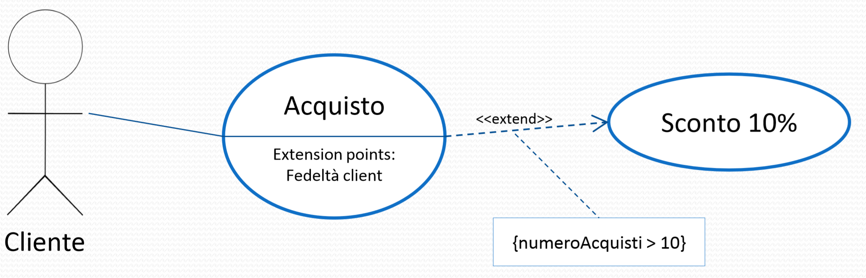
Estensione di un caso d’uso
Un caso d’uso può essere esteso nella sua funzionalità ad un altro caso
Una relazione di estensione da un caso d’uso A ad un caso d’uso B indica che un istanza del caso d’uso B può essere maggiorata, sotto determinate condizioni specificate nell’estensione, dal comportamento di A.

Slide 50
include / extend
Include specifica comportamento obbligatorio.
Extend specifica comportamento supplementare (varianti).
Nell’include la freccia va dal caso d’uso che include verso quello incluso.
Nell’extend la freccia va dal caso d’uso che estende verso quello esteso.
Sono entrambi costrutti utili, ma non si deve esagerare, altrimenti si perde leggibilità.

Slide 51
Diagramma delle classi
I diagrammi delle classi rappresentano le classi e gli oggetti, con i relativi attributi ed operazioni, che compongono il sistema.
Rappresenta graficamente la parte statica del sistema.
Specifica mediante associazioni, i vincoli che legano le varie classi del sistema.
Può essere redatto a molteplici livelli di dettaglio (analisi, progettazione di dettaglio)

Slide 52
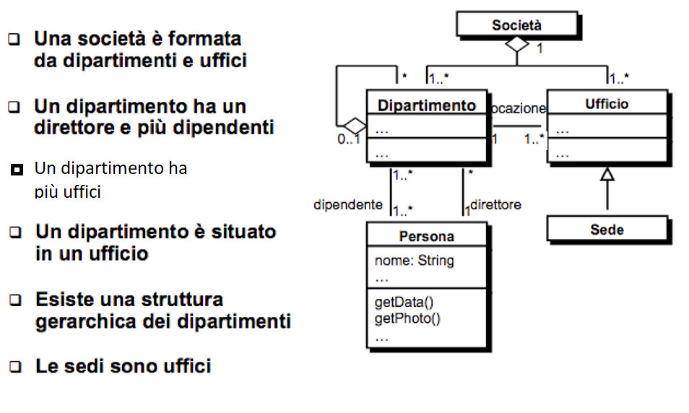
Esempio

Slide 53
Classe Parte 1
Rappresentazione di una classe
Nome
Attributi
Operazioni (metodi)

Slide 54
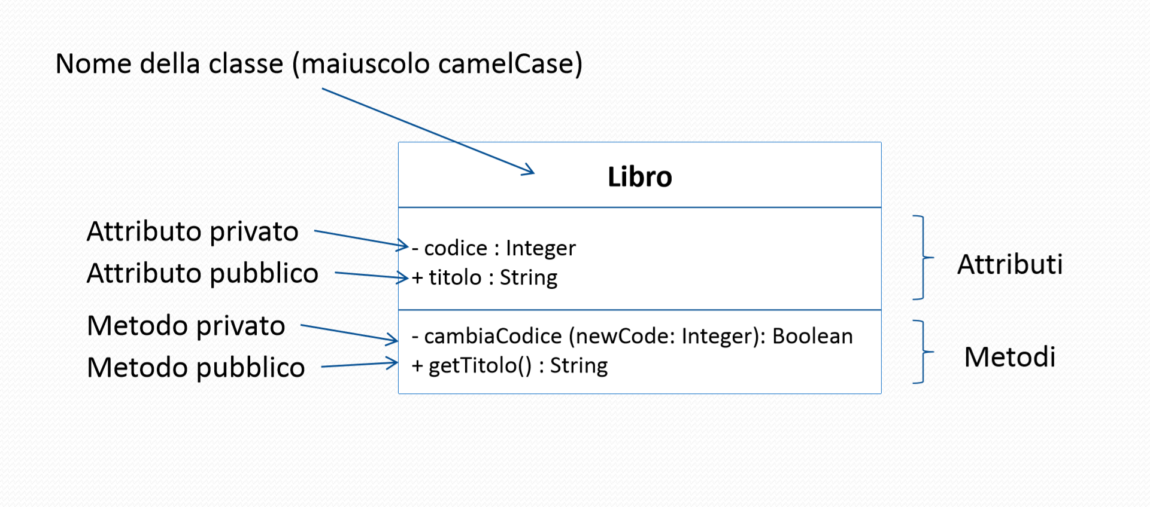
Classe Parte 2

Slide 55
Attributi
visibilità nome: tipo molteplicità = default {proprietà}
Visibilità attributo pubblico o privato
Nome nome della variabile
Tipo tipo di dato (String, Integer, Classe, ...)
Molteplicità numero di elementi
Default valore iniziale dell’attributo
Proprietà proprietà aggiuntive (const, readOnly, ...)

Slide 56
Operazioni/Metodi (firma)
visibilità nome (nomeParametro:tipo,...): tipoRestituito
Visibilità pubblico o privato
Nome nome del metodo (camelCase)
Parametri elenco nome e tipo di dato
Tipo Restituito tipo di dato restituito
Ogni operazione di una classe deve avere una firma univoca (signature).

Slide 57
Visibilità
Un elemento è visibile all’esterno del namespace (package) o della classe che lo contiene a seconda della sua visibilità.
Concetto fondamentale della OOP: incapsulamento o information hiding.
public altri elementi possono vedere ed usare
protected solo dai suoi discendenti (ereditarietà)
private solo dagli elementi nell’elemento stesso
package solo dagli elementi nello stesso package

Slide 58
Relazioni
Una relazione rappresenta un legame tra due oggetti
Normalmente tra istanze di classi diverse (non necessariamente)
UML fornisce rappresentazioni grafiche per
Associazione
Aggregazione
Composizione
Generalizzazione
Dipendenza
Uso
Realizzazione

Slide 59
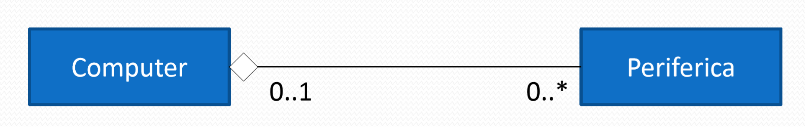
Aggregazione
Speciale forma di associazione
Relazione tra l’aggregato e le parti che lo compongono
Relazione debole: le parti esistono anche senza il tutto
L'aggregato può in alcuni casi esistere indipendentemente dalle parti, ma in altri casi no.
Più aggregati possono condividere la stessa parte
Transitiva e asimmetrica

Slide 60
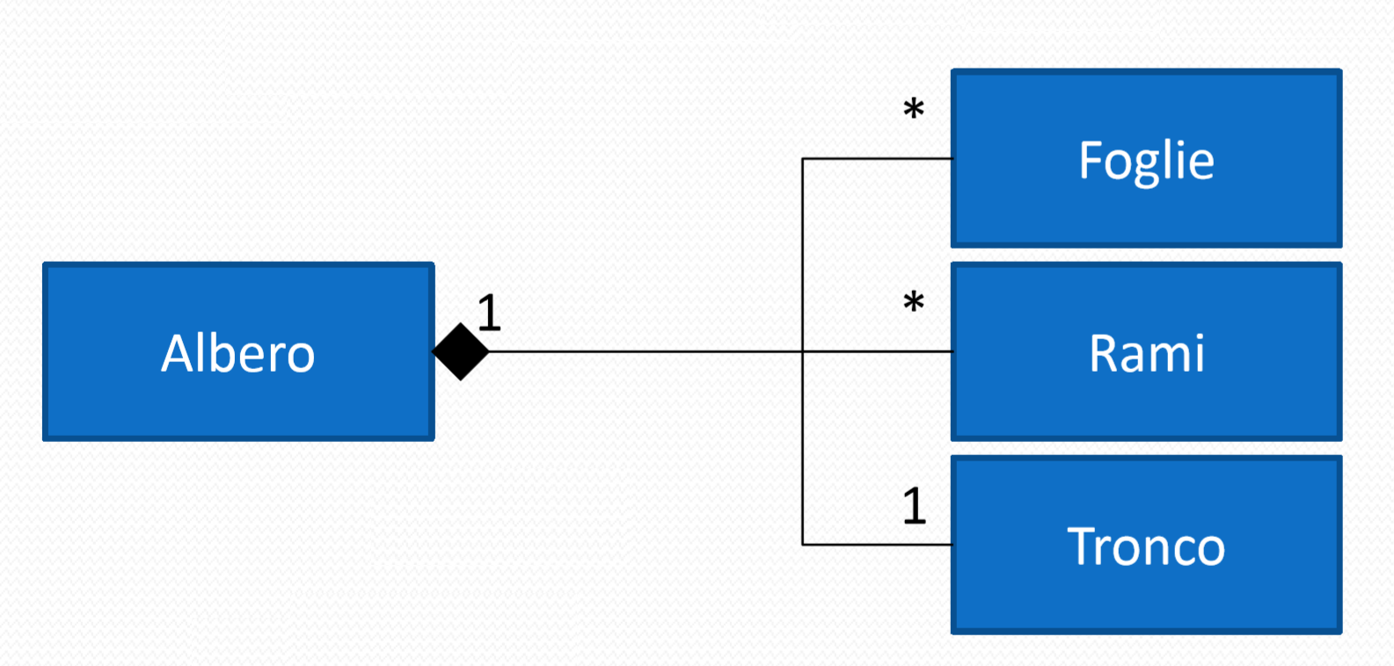
Composizione
Speciale forma di associazione
Relazione molto forte: le parti dipendono dall’aggregato.
Ogni parte può appartenere ad un solo composito per volta
Il composito è l'unico responsabile di tutte le sue parti: questo vuol dire che è responsabile della loro creazione e distruzione
Se il composito viene distrutto, devono essere distrutte anche le sue parti

Slide 61
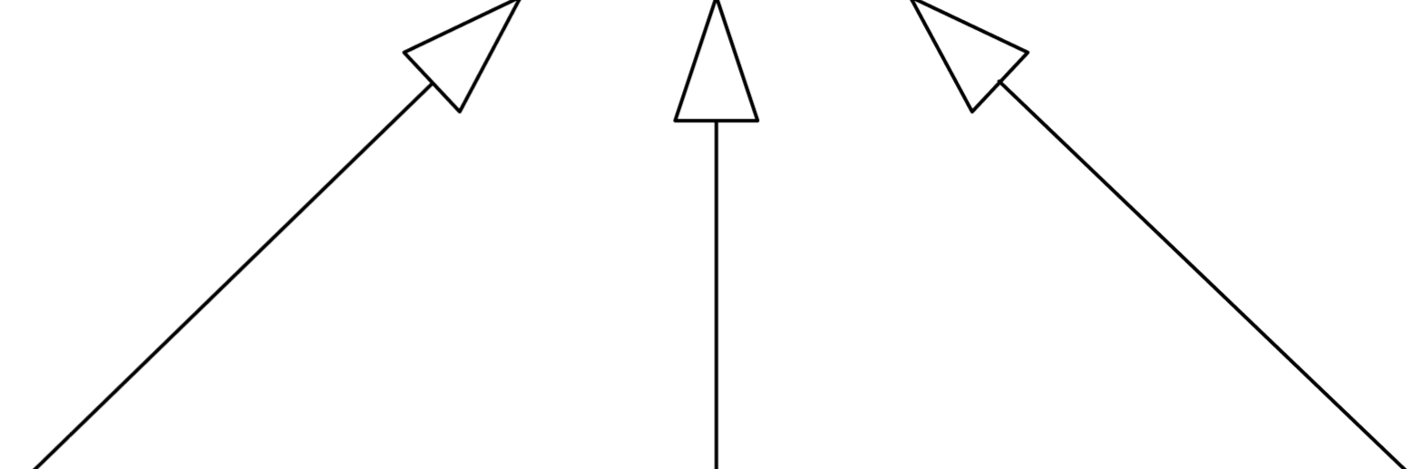
Generalizzazione
La relazione di generalizzazione indica che una delle due classi considerate è sottotipo (specializzazione) dell’altra (supertipo).
Ogni istanza del sottotipo è/può anche istanza del supertipo (polimorfismo).
In UML la generalizzazione viene indicata con una freccia con la testa vuota.
FORMA
Poligono
Ellisse
Polilinea

Slide 62
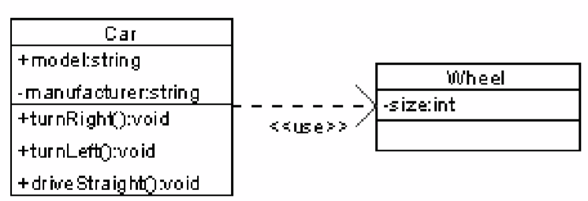
Dipendenza
Forma debole di relazione
Sta ad indicare che una classe dipende da un’altra, in quanto quest’ultima viene utilizzata dalla prima.
Esiste dipendenza se una classe è un parametro o una variabile di un metodo di un’altra classe.

Slide 63
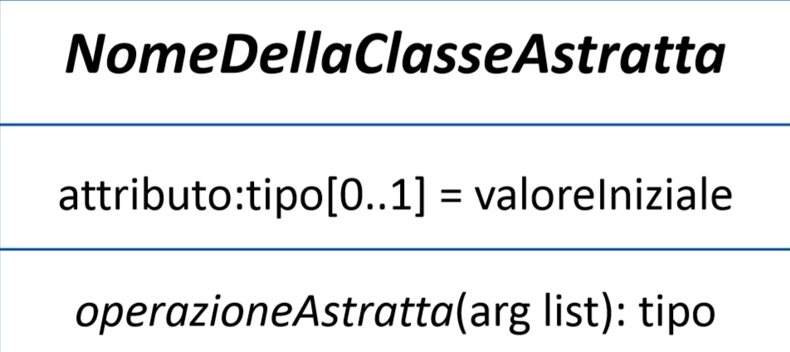
Classi astratte
Una classe astratta è una classe che non può essere istanziata direttamente.
Per poterla istanziare è necessario estenderla e realizzarne quindi una classe concreta.
Analogamente esistono le operazioni astratte, che definiscono la firma ma non l’implementazione.
Le operazioni e le classi astratte sono indicate scrivendo il nome in corsivo.

Slide 64
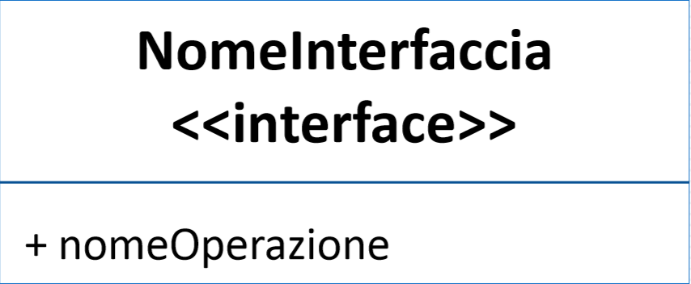
Interfacce
Insieme dei metodi visibili dall’esterno di un oggetto.
L’interfaccia è intesa come astrazione per la fruizione dall’esterno.
Questo consente di separare la dichiarazione delle firme dall’implementazione reale, favorendo generalizzazione e polimorfismo.
Rappresentata come una classe con lo sterotipo <<interface>>.

Slide 65
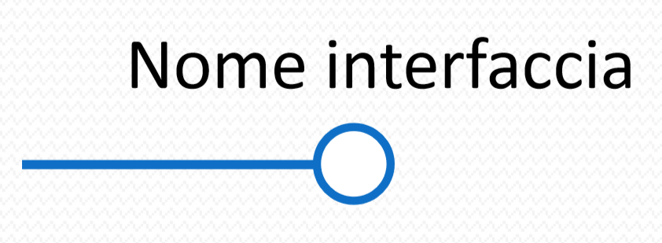
Realizzazione
Una relazione di realizzazione tra una classe o un componente e una o più interfacce, mostra che la classe realizza le operazioni offerte dall’interfaccia.
Nella modellazione UML la relazione, nella quale un elemento realizza il comportamento specificato dall’elemento fornitore, viene indicata da una freccia vuota con linea tratteggiata.
A partire da UML 2.0 è possibile visualizzare la relazione utilizzando anche i cosidetti “lecca-lecca”, specificando il nome dell’interfaccia implementata.

